Slide 1
Big Data Praktikum zum Thema: Themenanalyse von Nachrichtendiensten mittels Twitter
Bearbeitet vOn:
Hammann, Felix
Hartwig, Mattis
Mäder, Hannes

Slide 2
Gliederung 1. Einleitung und Motivation 2. Konzeptioneller Entwurf 3. Demo

Slide 3
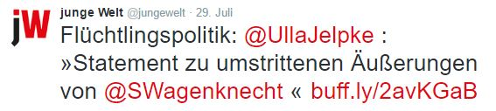



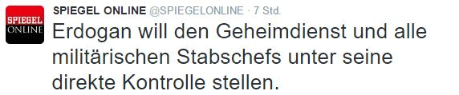





Motivation
Über welche Themen wird häufig berichtet?
Welche Nachrichtendienste schreiben über ähnliche Themen?
Findet ein zeitgleicher Themenwechsel bei allen Nachrichtendiensten statt?
Welche Ereignisse/Personen stehen im Zusammenhang zueinander?
Zu welchem Zeitpunkt war ein Thema aktuell?

Slide 4

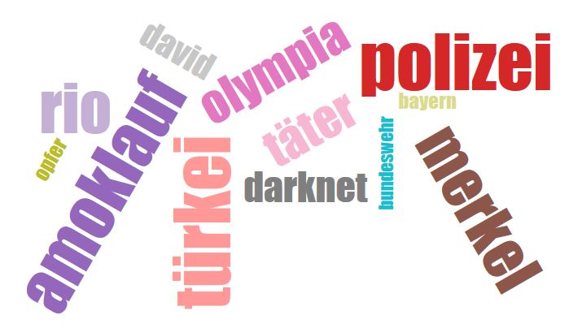



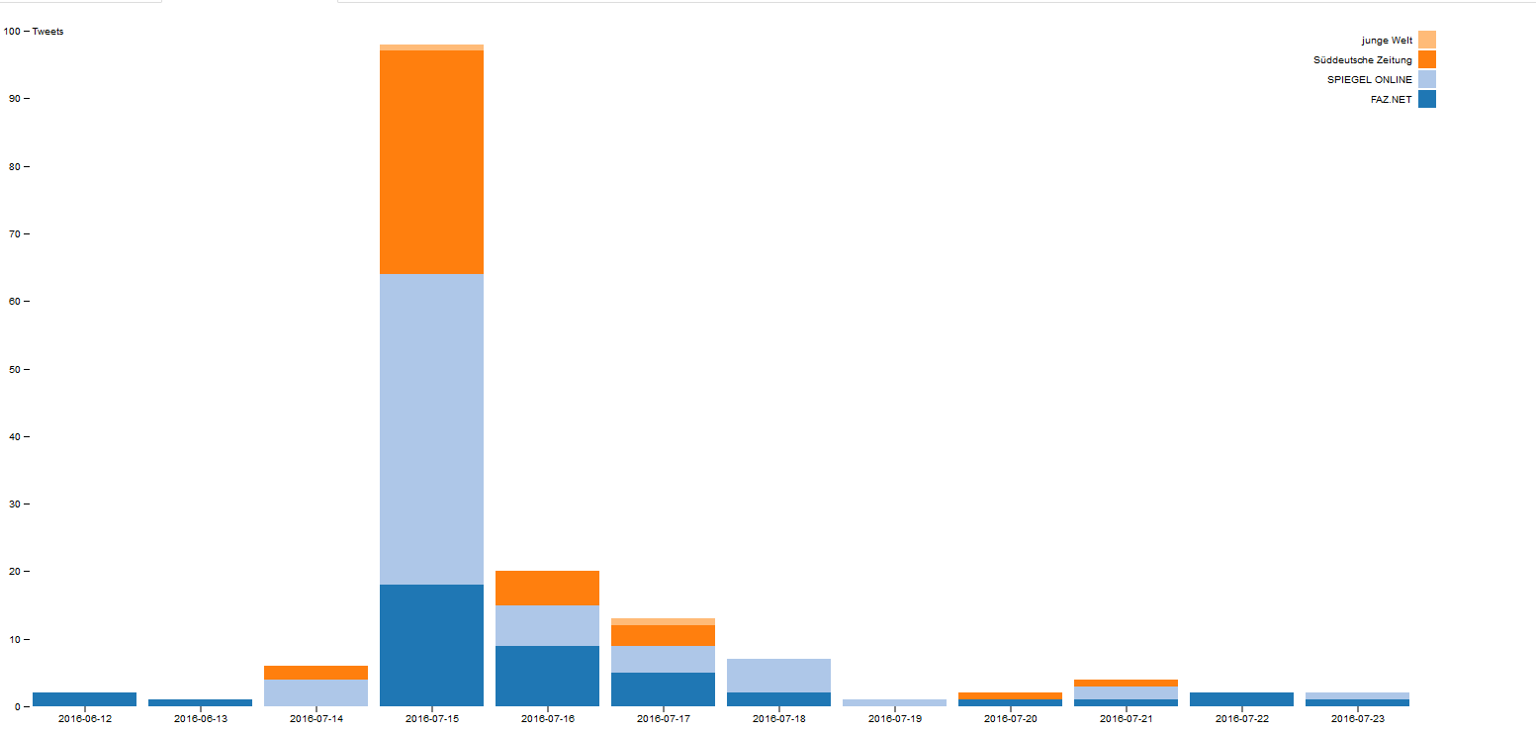

Aufgabenstellung
Datenaquisition
Processing
Visualisierung
Quellen
Tweets
IDF Werte
Kookkurrenzgraph
Clustering

Slide 5
Ermittlung der Tweets und Berechnung der IDF-Werte
Tweets in String Repräsentation
1;2016-05-17T19:31:06;TEST;VW hat ein großes Abgasproblem;3
2;2016-05-17T19:45:16;TEST;Die Verkaufszahlen von Opel sind hervorragend;2
3;2016-05-18T19:45:16;TEST;Abgasproblem jetzt auch bei Opel erkannt;2
4;2016-05-19T19:11:56;TEST;VW und Opel haben ein Abgasproblem;3
Filtern aller deutschen Füllwörter
(Tweet1,vw,1)
(Tweet1,großes,1)
(Tweet1,abgasproblem,1)
(Tweet2,Verkaufszahlen,1)
(Tweet2,Opel,1)
(Tweet2,hervorragend,1)
…..
(abgasproblem,0.12493873660829993)
(erkannt,0.6020599913279624)
(großes,0.6020599913279624)
(hervorragend,0.6020599913279624)
(opel,0.12493873660829993)
(verkaufszahlen,0.6020599913279624)
(vw,0.3010299956639812)
Liste von Wörtern mit der Anzahl
Vorkommnisse in verschiedenen Tweets
(abgasproblem,3)
(opel,3)
(vw,2)
(erkannt,1)
(großes,1)
(hervorragend,1)
(verkaufszahlen,1)
(abgasproblem,0.12493873660829993)
(erkannt,0.6020599913279624)
(großes,0.6020599913279624)
(hervorragend,0.6020599913279624)
(opel,0.12493873660829993)
(verkaufszahlen,0.6020599913279624)
(vw,0.3010299956639812)
Ersten 50 Wörter
nach IDF-Wert
Berechnung
IDF-Werte

Slide 6
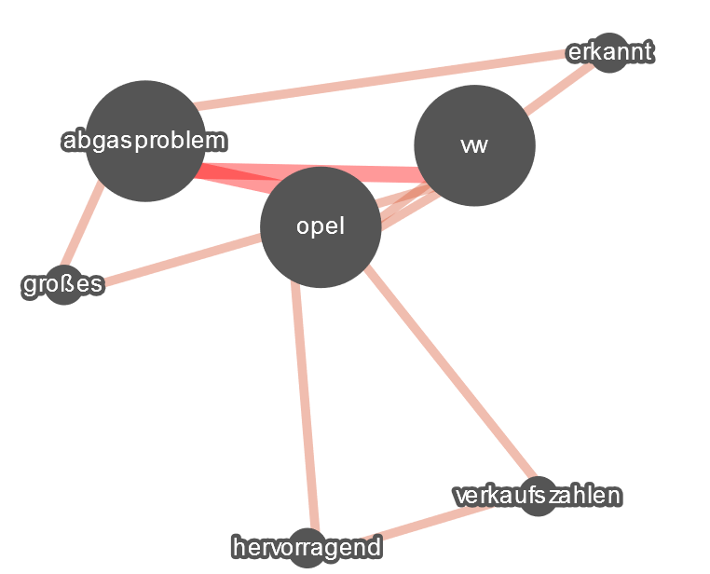
Erstellung des Kookkurrenzgraphen
Gelly-Graph
(abgasproblem,erkannt,1)
(abgasproblem,großes,1)
(abgasproblem,opel,2)
(abgasproblem,vw,2)
(erkannt,opel,1)
(großes,vw,1)
(hervorragend,opel,1)
(hervorragend,verkaufszahlen,1)
(opel,verkaufszahlen,1)
(opel,vw,1)
Visualisierung
Tweets ohne Füllwörter
(Tweet1,vw,1)
(Tweet1,großes,1)
(Tweet1,abgasproblem,1)
(Tweet2,Verkaufszahlen,1)
(Tweet2,Opel,1)
(Tweet2,hervorragend,1)
…..
Edge-Mapper
Join Ergebnis: Für jeden Tweet die relevanten Wörter
(Tweet1, [vw, großes, abgasproblem])
(Tweet2, [verkaufszahlen, opel, hervorragend])
(Tweet3, [abgasproblem, opel, erkannt])
(Tweet4, [vw, opel, abgasproblem])
Ersten 50 Wörter nach IDF-Wert
(abgasproblem,0.12493873660829993)
(erkannt,0.6020599913279624)
(großes,0.6020599913279624)
(hervorragend,0.6020599913279624)
(opel,0.12493873660829993)
(verkaufszahlen,0.6020599913279624)
(vw,0.3010299956639812)

Slide 7
Clustering
Chinese Whisper (eigene Implementierung)
Ein Knoten nimmt stärkste Gruppe in Umgebung an
Community Detection (Flink)
→ Beide abhängig von Anzahl der Iterations
{"group": 18, "words": ["polizei", "opfer", "merkel", "olympia", "deutschen", "türkei", "täter", "bundeswehr", "bayern", "rio", "amoklauf", "darknet", "david"], "sources": [{"name": "FAZ.NET", "count": 92}, {"name": "Süddeutsche Zeitung", "count": 113}, {"name": "junge Welt", "count": 10}, {"name": "SPIEGEL ONLINE", "count": 99}]}
Visualisierung

Slide 8

Beantwortung der Fragen
Über welche Themen wurde im Juli 2016 häufig berichtet?
Welche Ereignisse/Personen standen währenddessen im Zusammenhang zueinander?
Welche Nachrichtendienste schrieben innerhalb dieses Zeitraums über ähnliche Themen?
Berichten alle Nachrichtendienste ähnlich oft über Trump?
Wann hat FAZ.NET angefangen, über den Brexit zu berichten?

Slide 9
Demo.

Slide 10
Ihre Fragen?

Slide 11
Danke.

